Slide 1
高能前沿精确测量希格斯性质的研究
娄辛丑
中国科学院高能物理研究所
课题实施方案汇报
2018年9月27日

Slide 2
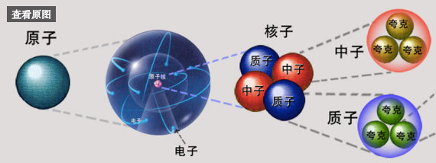
研究的目的、意义: 什么是基本粒子？
关于物质科学的一个基本问题：物质是否无限可分?
物理学家通过高能对撞机研究，不可再分的粒子有：
电子与夸克 → 基本粒子
基本粒子的静止质量具有基本意义！

Slide 3
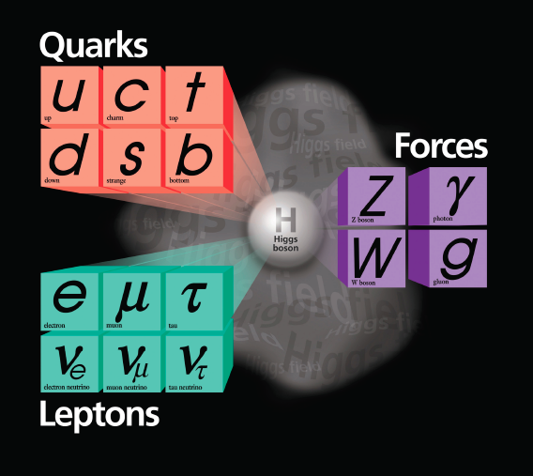
希格斯粒子
希格斯粒子是基本粒子的质量来源。
基本粒子与希格斯粒子相互作用产生质量。
希格斯粒子

Slide 4
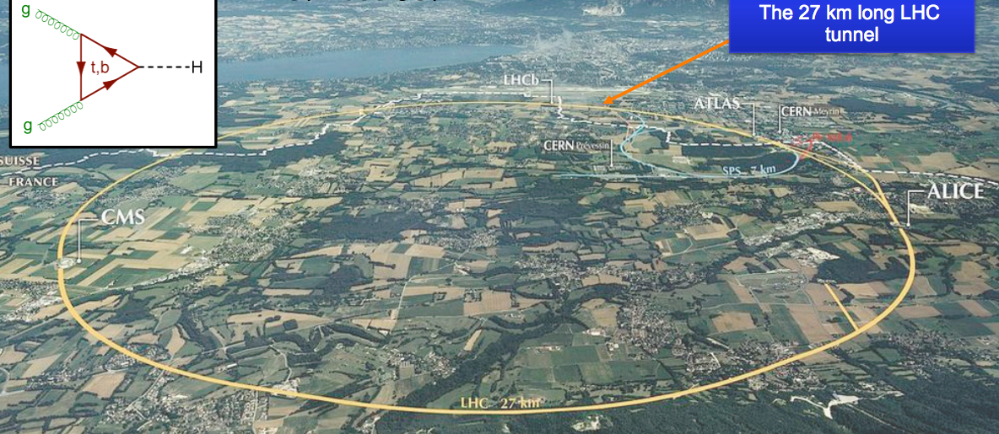
研究现状： 寻找希格斯玻色子
如何在真空寻找希格斯玻色子？
通过高能量对撞它从真空中激发出来
位于瑞士日内瓦的大型强子对撞机
周长27公里
目标是寻找希格斯玻色子。

Slide 5
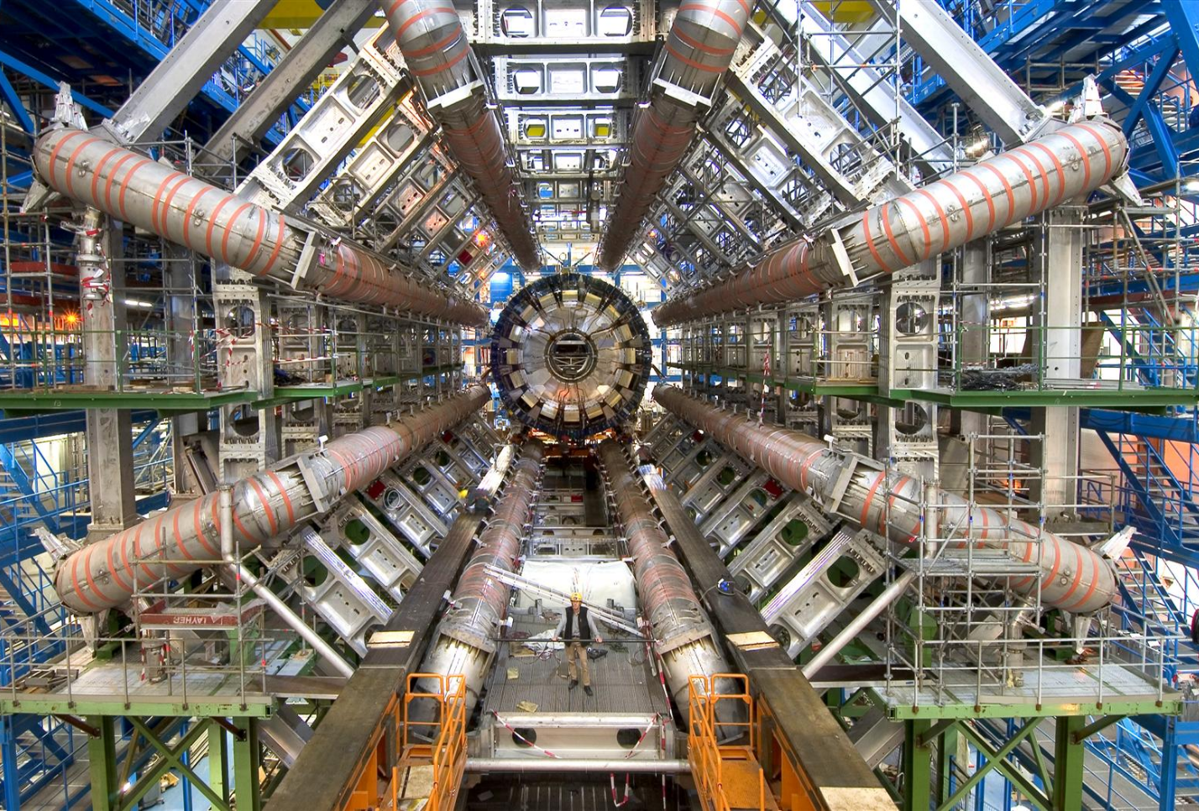
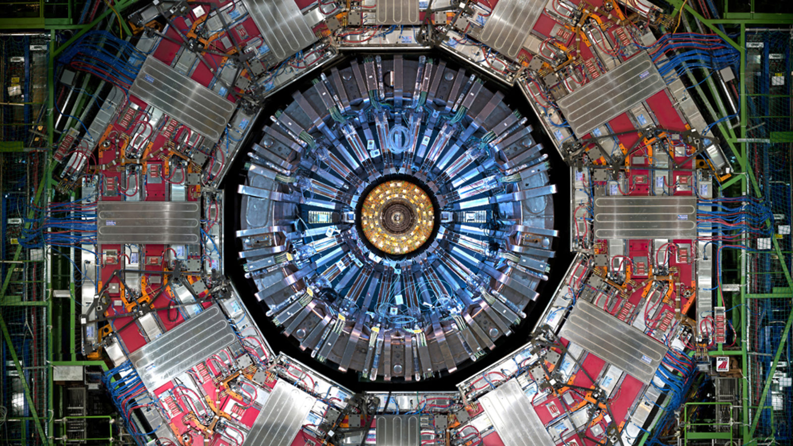
大型强子对撞机上的ATLAS/CMS 实验
ATLAS/CMS国际合作组各有三千物理学家。
6层楼高的探测器
如同高速相机，记录质子对撞后粒子的动量
ATLAS
CMS

Slide 6
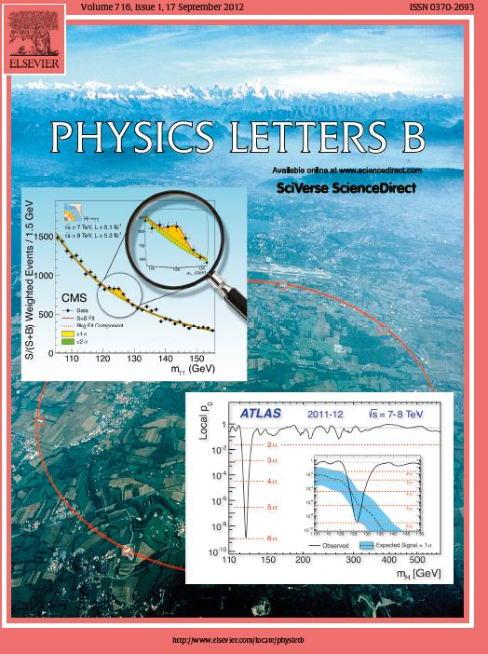
希格斯玻色子的发现
2012年，ATLAS、CMS实验发现希格斯玻色子
2013年诺贝尔奖： 希格斯粒子的理论与基本粒子的质量起源

Slide 7
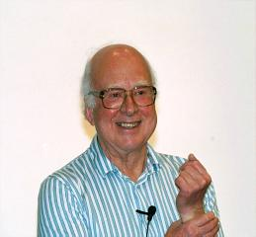
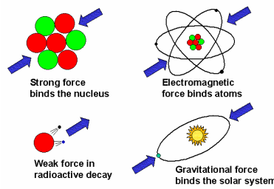
希格斯粒子性质研究的目的、意义
希格斯粒子：基本粒子的质量起源
与玻色子耦合
Higgs 机制
2012年发现希格斯时发现
与费米子耦合
第五种力
最近一年发现三种(第三代)
与自己自耦合
第六种力
LHC取数到2035年发现？
2013年诺贝尔奖
决定原子的半径，真空是否稳定，（宇宙的命运）
宇宙是否存在相变
把自然界的4种基本相互作用扩展到6种

Slide 8
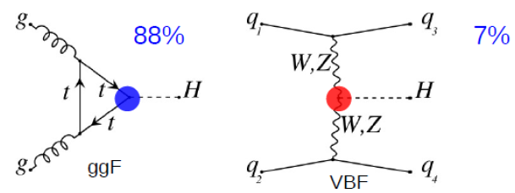
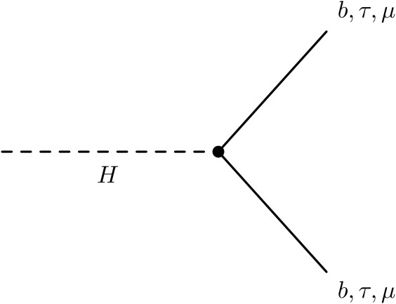
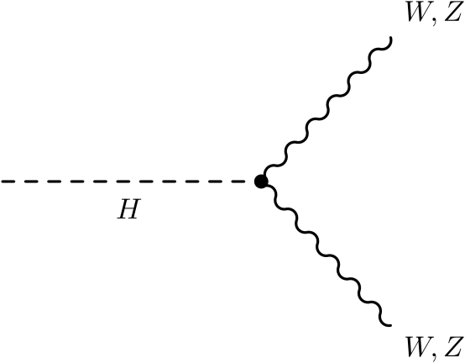
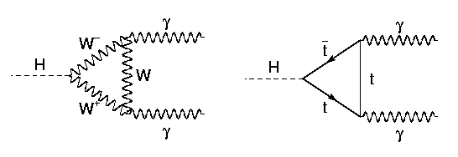
研究发展现状 (1)
希格斯粒子产生模式的首次观测：
W/Z制动辐射(W/ZH)
顶夸克熔合(ttH)
矢量玻色子熔合(VBF)
胶子熔合(ggH)
RUN1: 2012
ATLAS/CMS
RUN2: 2018
ATLAS
RUN2: 2018
ATLAS/CMS
RUN2: 2018
ATLAS/CMS
希格斯粒子衰变模式的首次观测：
RUN1:
ATLAS／CMS
RUN1: 2013 ATLAS/CMS
RUN2: 2018
ATLAS/CMS
RUN2: 2017
ATLAS/CMS
2018年,3种希格斯粒子的产生模式和衰变模式$H→bb$被首次观测到

Slide 9
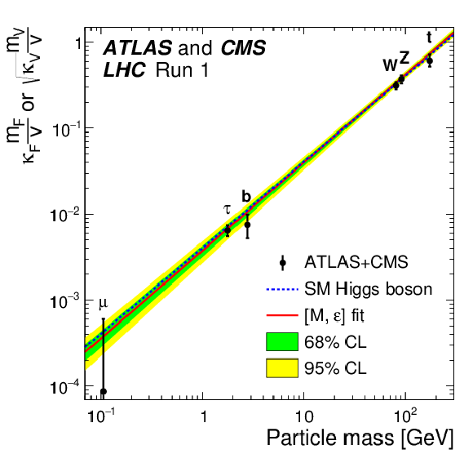
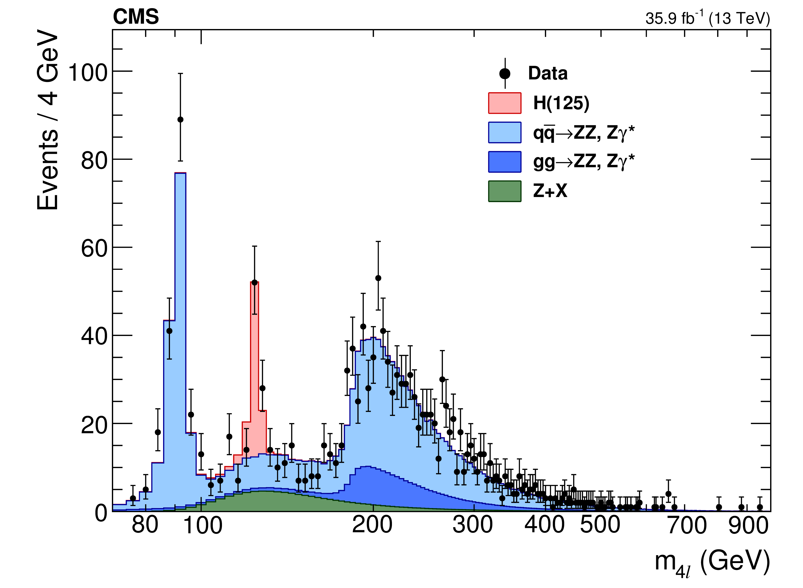
研究发展现状 (2)
希格斯粒子质量测量精度已达~ 0.17% ： 125.26±0.21 GeV
统计误差仍占主导
希格斯粒子与基本粒子的耦合强度随粒子质量的演变关系，在目前测量精度（～10-25%）范围内尚符合标准模型的预测：与粒子质量成正相关

Slide 10
研究发展趋势
近期发展趋势 (Run2数据分析: 2019-2020):
侧重于希格斯粒子的产生、衰变及耦合性质的精确测量以及相关新物理的寻找
希格斯粒子的性质研究：希格斯粒子不同产生模式和衰变模式的精确测量
超出标准模型新物理的寻找：重希格斯粒子寻找，其它重质量共振态粒子 .….
长期发展（Run4-5 2026-2037)
在高亮度条件下，继续探索TEV能区的新粒子或新物理现象，有可能成为打开高能量新粒子的窗口
di-Higgs粒子，SUSY, 暗物质，Hγ等新物理
通过对撞机上高能量、高亮度粒子碰撞来探索物质本源粒子物理的一个重要发展方向，LHC是目前国际上唯一平台。

Slide 11
本课题组的工作基础 (1)
创新性研究成果：
团队成员在希格斯粒子发现中对双光子，Z Z 道，及统计合并做出突出贡献。
2018年对希格斯粒不同产生模式和$H→bb$首次观测做出主导或突出贡献。
Di-Higgs粒子的寻找、Hγ共振态的寻找、利用四轻子道研究希格斯性质并寻找额外共振态新粒等新物理做出突出贡献。
在LHC-ATLAS/CMS上其它工作 ：
探测器研制-升级 : ATLAS硅微条探测器， CMS 5D量能器（高粒度量能器）
格点网络计算 : Tier2
加速器贡献： 超导磁体
探测器的运行

Slide 12
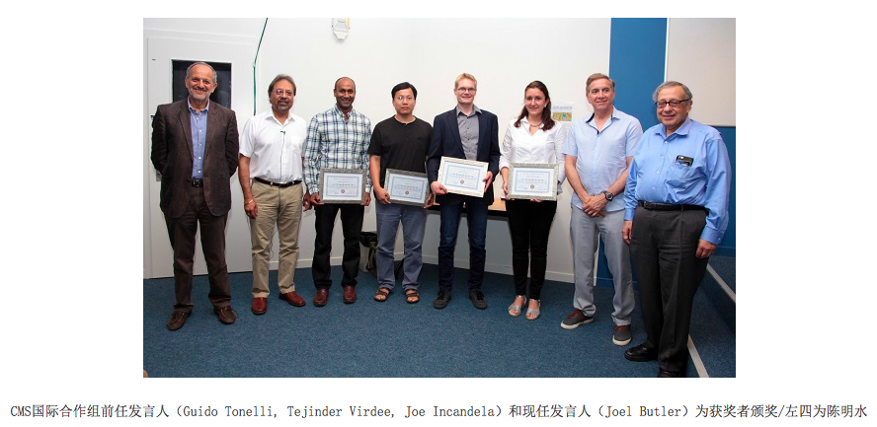
本单位的工作基础 (2)
团队水平与优势：
团队主要成员均有在ATLAS／CMS实验上10年以上一线科研经验，在国际上实力较强，年青活跃，成果广出 (高能所ATLAS/CMS队伍由1名千人、1名外专千人、3名青千、4名中科院百人、1名优青等组成)。
在ATLAS／CMS担任各种分析项目的课题负责人，多次组织召开国际希格斯物理研究讨会。
各种合作基础：
与美国LBNL、密西根大学，德国DESY，南非金山大学有广泛深入的合作。
加强与理论家合作，实现两者互补。
团队成员积极参加国内CEPC的预研工作。
2013希格斯物理国际研讨会
2016年希格斯物理
国际研讨会
陈明水获CMS青年研究员奖

Slide 13
希格斯粒子性质的测量
超出标准模型新物理寻找
任务
$$H→bb性质$$
的研究
𝑯→𝒃𝒃性质
的研究
$通过 H(→$bb)γ$寻找新物理$
通过 𝑯(→bb)γ寻找新物理
通过WW*γγ,WW*WW*寻找重希格斯粒子（di-Higgs）
精确测量VBF $H→γγ$
精确测量VBF 𝑯→𝜸𝜸
$$H→4l性质$$
的研究
𝑯→𝟒𝒍性质
的研究
ttH的研究
课题的任务与目标：
目标：
$H→bb：$研究希格斯粒子的耦合常数等基本性质，精确检验标准模型中电弱对称性破缺的机制。
ttH的研究：利用机器学习等方法对希格斯粒子与顶夸克的耦合作出深入的研究。
VBF $H→γγ：$研究VBF 希格斯粒子的自旋、宇称等性质，确定是否有非标准模型的新物理。
$H→ZZ→4l：测量$希格斯粒子的质量、产生截面及耦合常数等基本性质
重希格斯粒子（Di-Higgs）寻找：通过多变量分析的方法确认有无重希格斯粒子。
$通过 H(→$bb)γ$寻找新物理 ：$通过该末态研究希格斯内部结构，寻找新物理

Slide 14
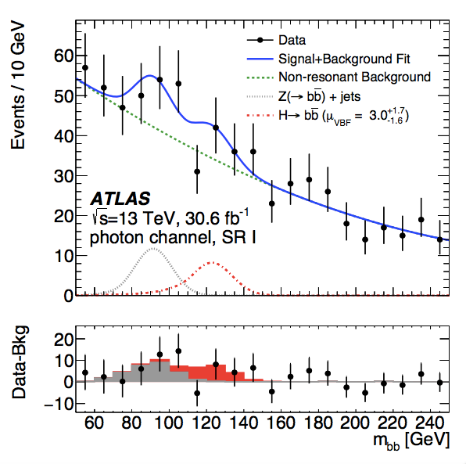
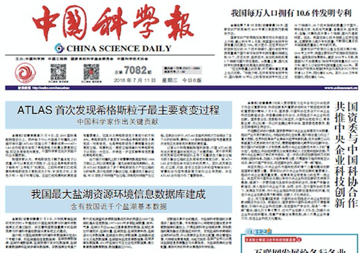
任务1：希格斯玻色子主要衰变道（H->bb)
意义：底夸克对是希格斯玻色子的最主要衰变，急要精确测量。
已有基础：中国科学版头版今年7月头条报道：ATLAS发现H->bb
本课题组的梁志均担任其中VBF分析的负责人，三个主要分析的其中一个。
作了该分析组的主导贡献。
H→bb

Slide 15
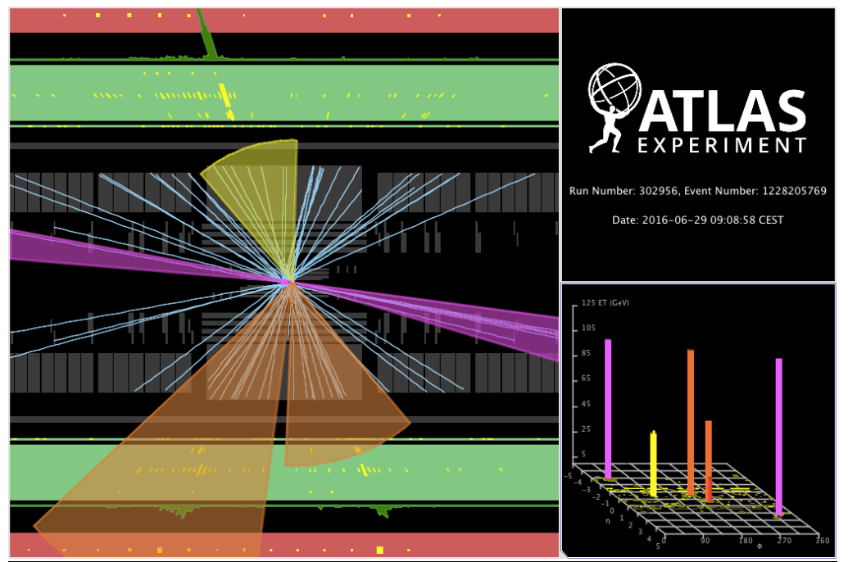
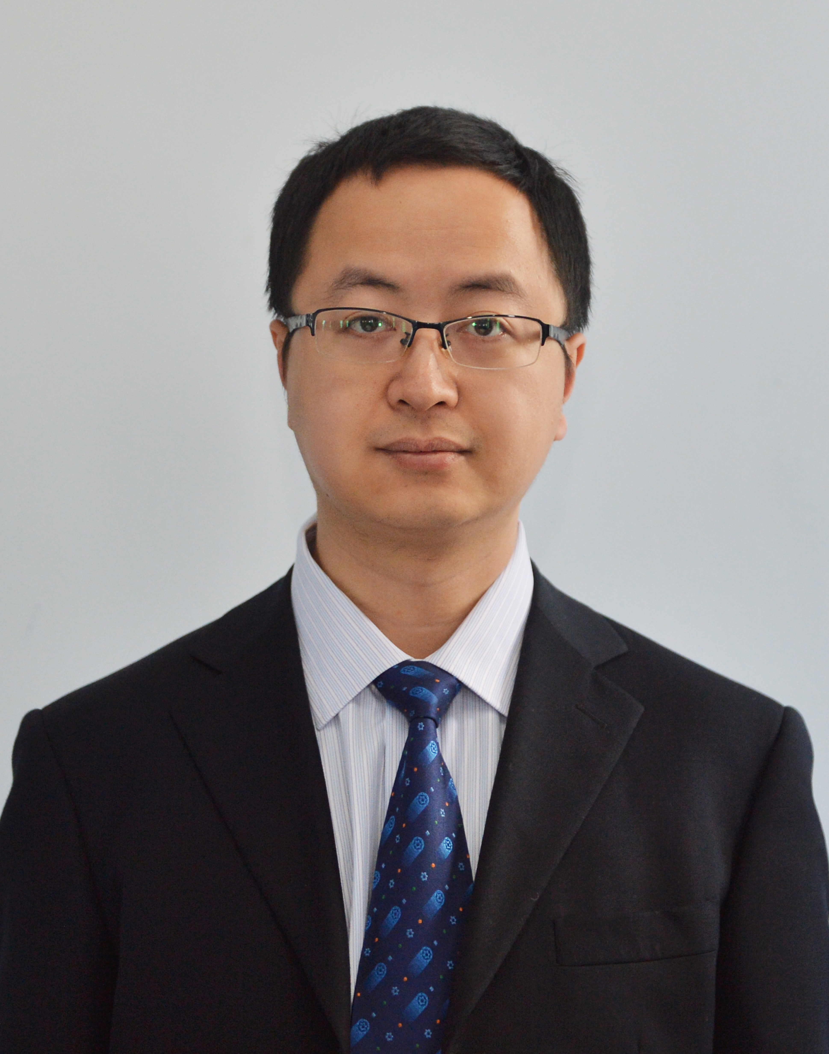
任务1： 希格斯玻色子主要衰变道（H->bb)
主要瓶颈：测量精度低，背景事例多，系统误差大
创新研究方案：梁志均在ATLAS首次提出高能光子末态方案。
预期成果：牺牲信号效率，但显著提高信噪比
解决系统误差大的问题。
Phys.Rev. D98 (2018) 052003
技术路线 | 传统技术路线 | 本课题提新技术路线
预计信号数 | 1100 | 105
预计背景事例数 | 175000 | 500
信噪比 | ~0.1% | 20%
光子
底夸克
梁志均（中科院百人计划）
博士后：刘波，石辽珊
研究生：崔涵，于承君

Slide 16
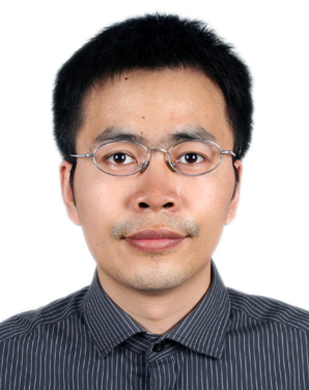
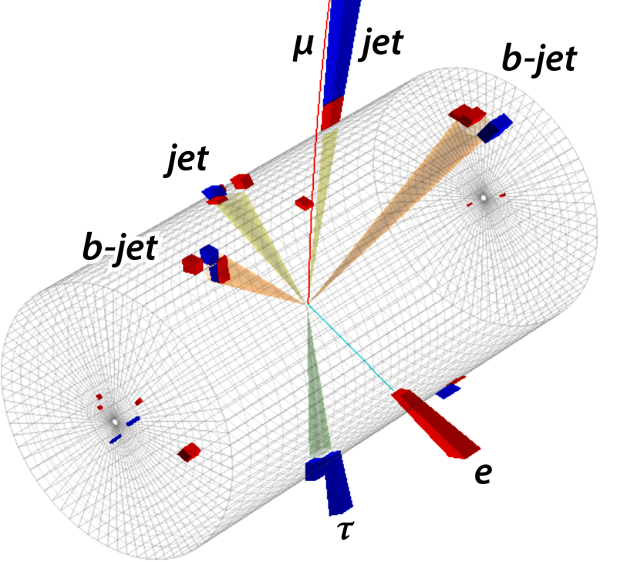
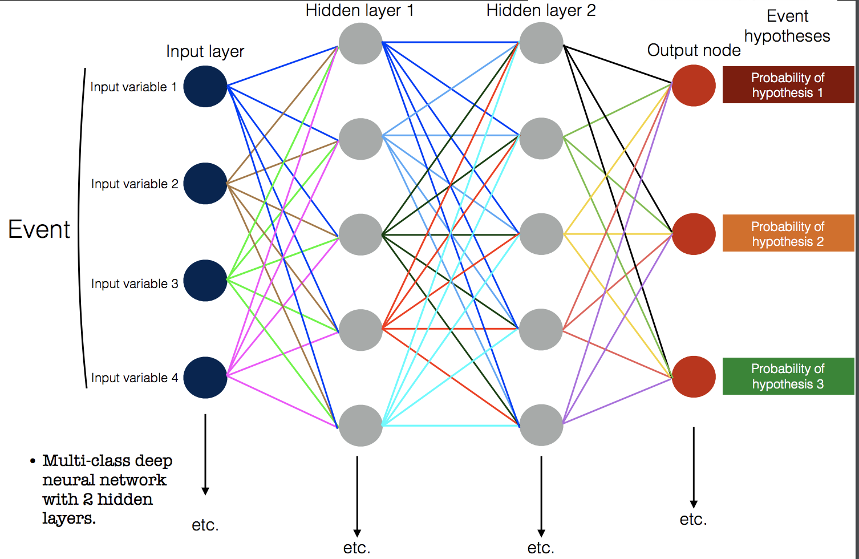
任务2：希格斯玻色子ttH产生模式
每100个希格斯粒子中仅有1个ttH（LHC）
末态复杂：有8-10个末态粒子，组合众多
挑战：
重建顶夸克与希格斯玻；压低/区分本底
研究方案：
通过动力学特征重建希格斯粒子，顶夸克
利用机器学习方案提取ttH信号
张华桥（青千）
李秉桓 苑超辰
JHEP08 (2018) 066； arXiv:1804.03682
Deep Neural Network

Slide 17
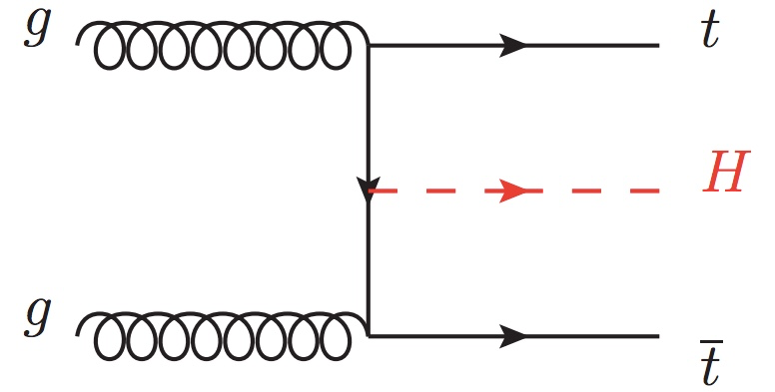
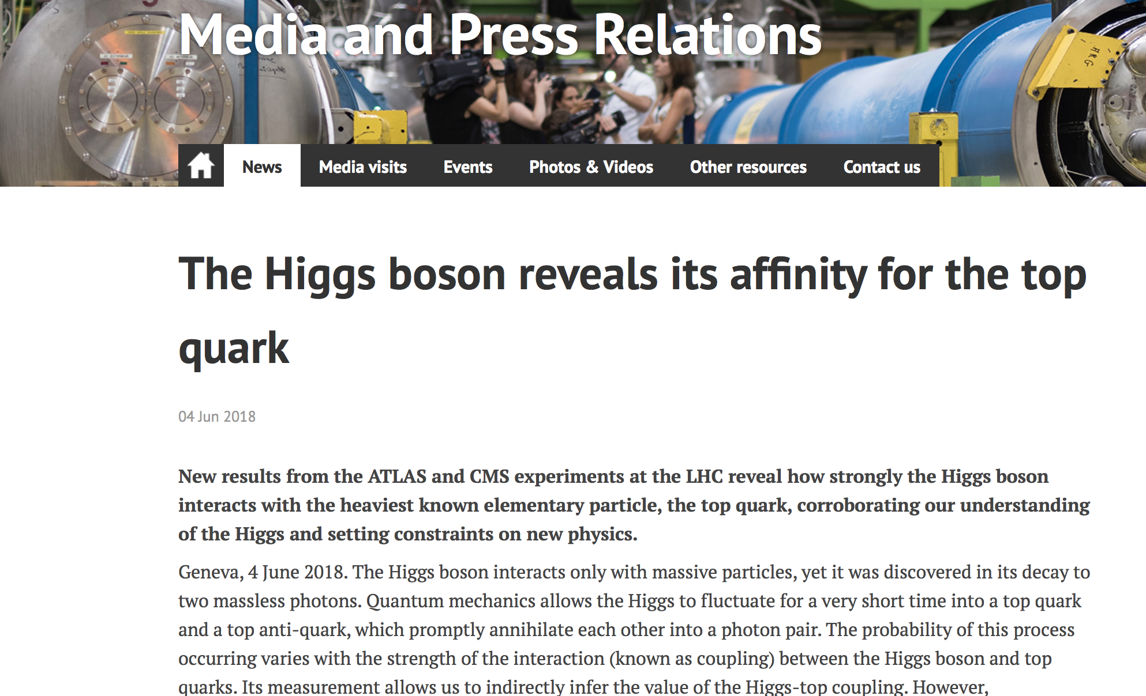
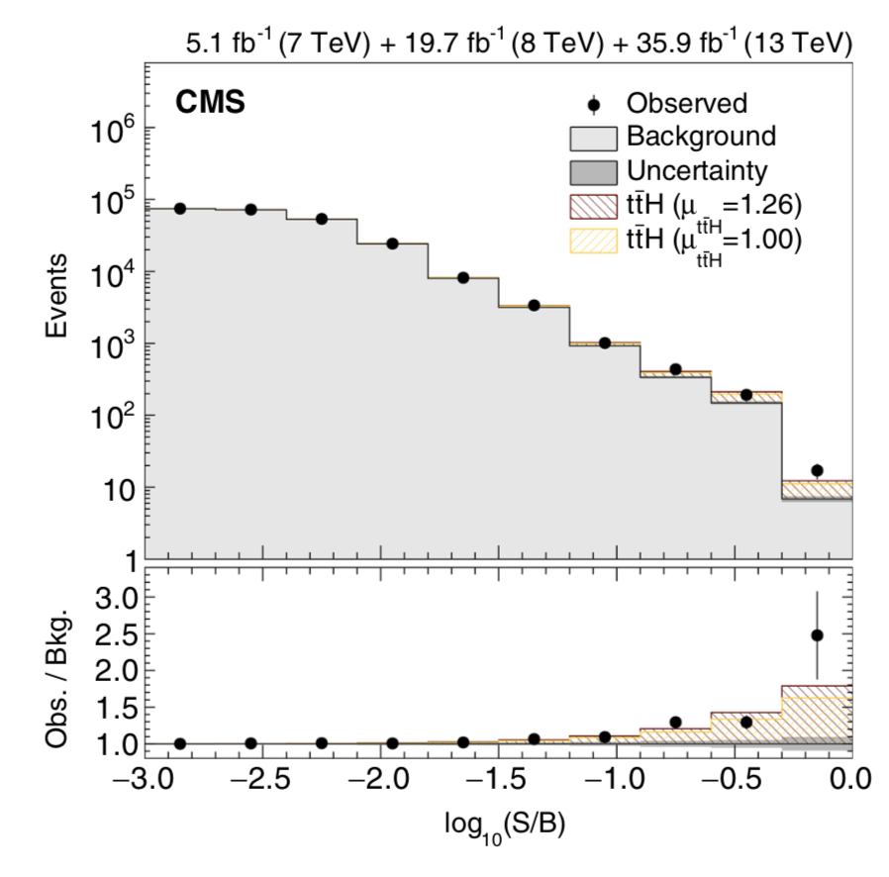
任务2：希格斯玻色子ttH产生模式
顶夸克是质量最大的基本粒子 ==> 与希格斯粒子耦合最大
ttH过程：唯一直接研究费米子质量来源的过程。
2018年6月首次发现ttH过程。 Phys. Rev. Lett. 120, 231801
高能所CMS团队做关键贡献， 多轻子Pre-approval报告
张华桥， Francesco Romeo，李秉桓

Slide 18
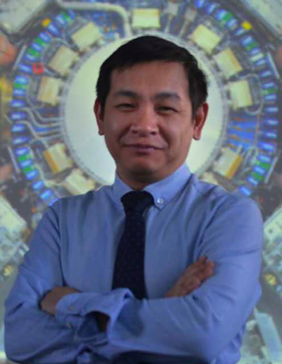
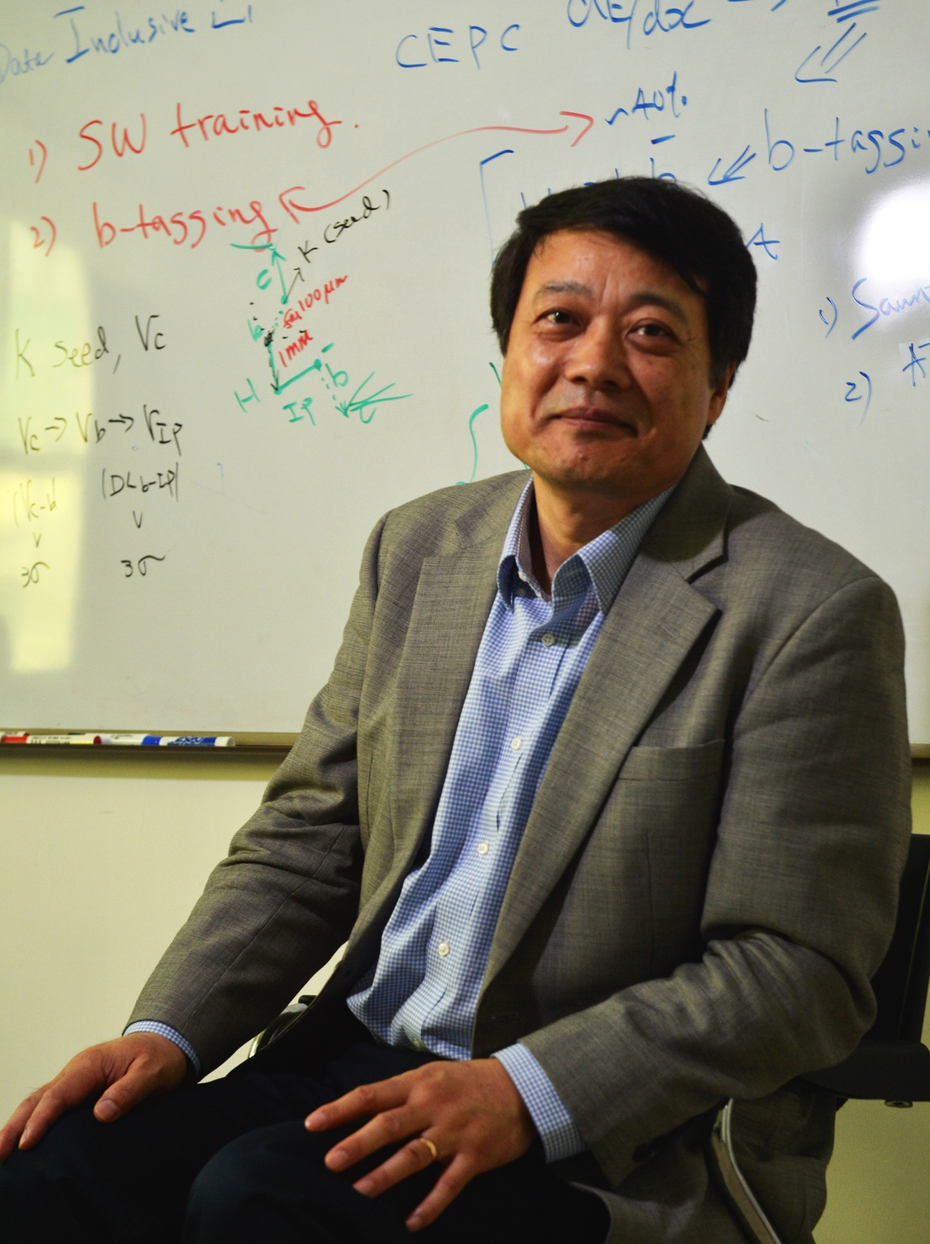
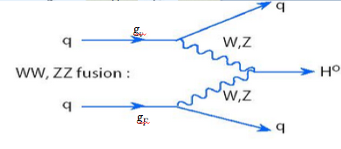
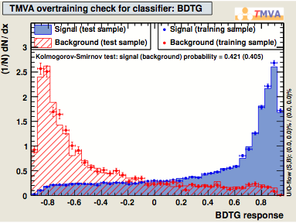
任务3： 矢量玻色子希格斯（VBF $H→γγ）$
VBF 希格斯事例的特点：
两个前向性(forward)高动量喷注
探测器中心较低的喷注行为较低
难点：需要排除比较强的本底
创新路线：
据此利用多变量分析的方法来：
压低本底
提高分析的敏感度
实施方案：
采用数据和模拟相结合的方法
来进行多变量分析的训练
Phys. Lett. B 726(2013), Oct 2013, pp 88-119
Phys. Rev. D 90, 112015, 2014
章宇、方亚泉（青千）、娄辛丑（千人）

Slide 19
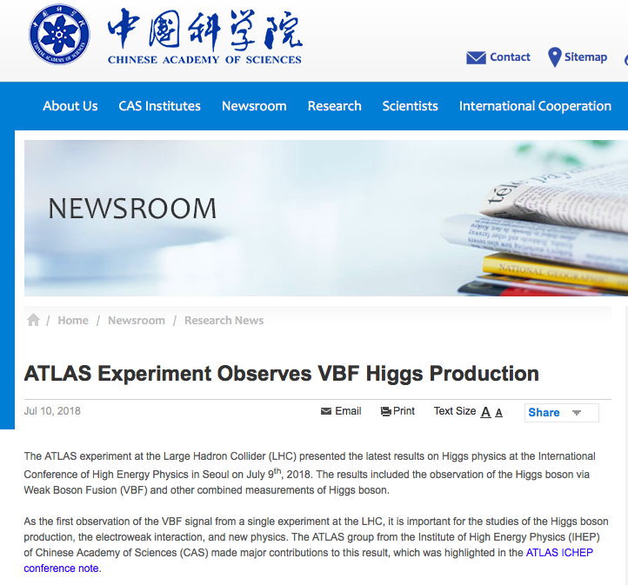
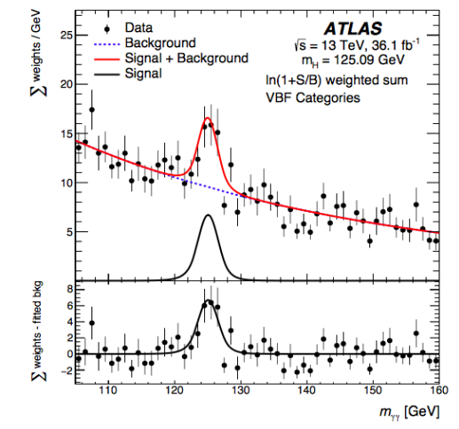
任务3： 矢量玻色子希格斯（VBF $H→γγ）$
ATLAS在今年6月首次发现$VBF H→γγ$过程。
中国组在该分析中起到领导的作用。
ATLAS-CONF-2018-31
arXiv:1802.04146
$$VBF H→γγ$$

Slide 20
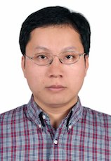
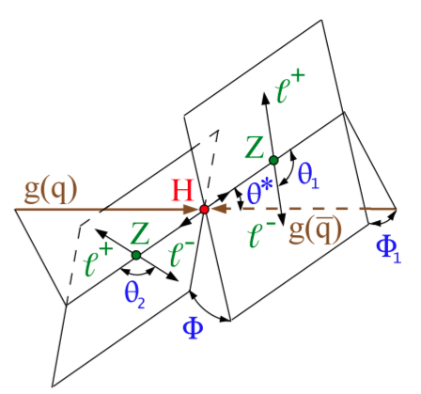
任务4: H->ZZ->4l道希格斯性质测量
H->ZZ->4l衰变道特点：
末态四轻子完全重建，具有丰富的末态信息
具有优异的不变质量分辨率，信噪比高
技术路线：
进一步提高轻子能动量刻度精度从而提高质量分辨率
优化轻子的选择条件,降低轻子选择效率的系统误差
优化不同产生模式的多维鉴别量
实施方案：
采用数据驱动方法，以大统计量的单Z玻色子和J/ψ事例分别对大动量和小动量轻子做刻度及效率测量
陈明水
(中科院百人
基金委优青)
博士后： Muhammad Ahmad
研究生： 张辰光、郭倩颖、
Tahir Javaid、王泽炳

Slide 21
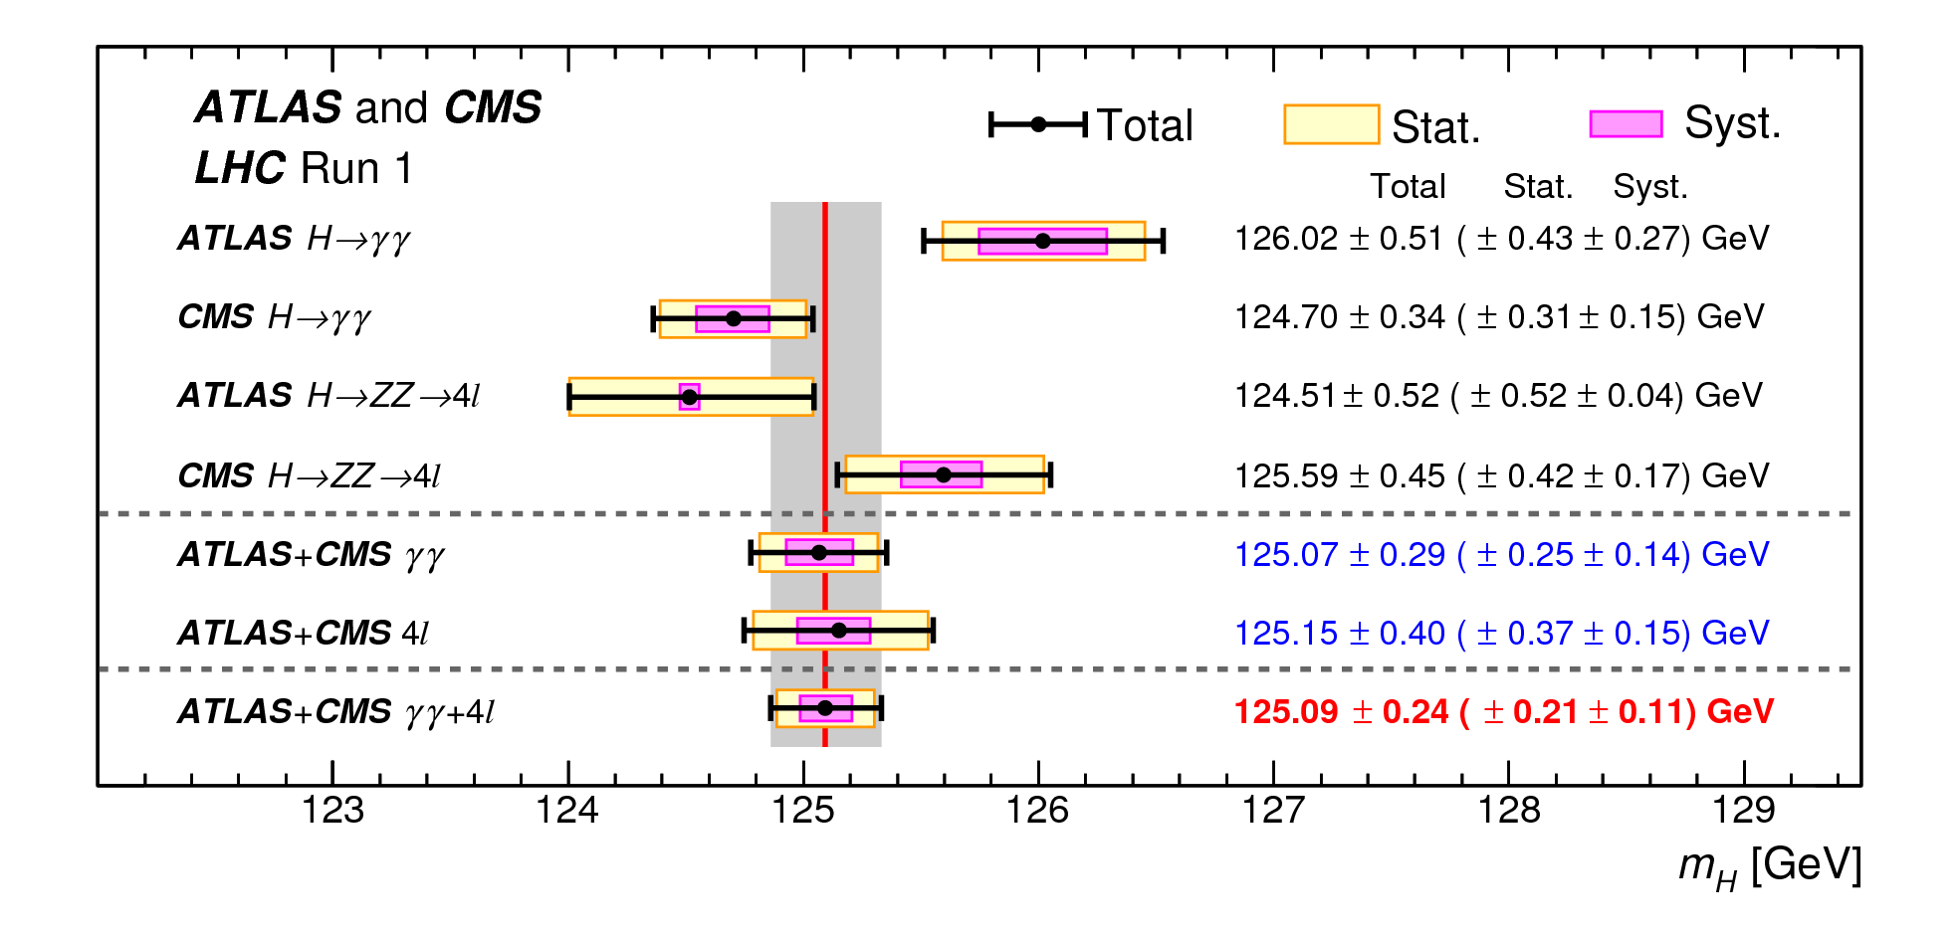
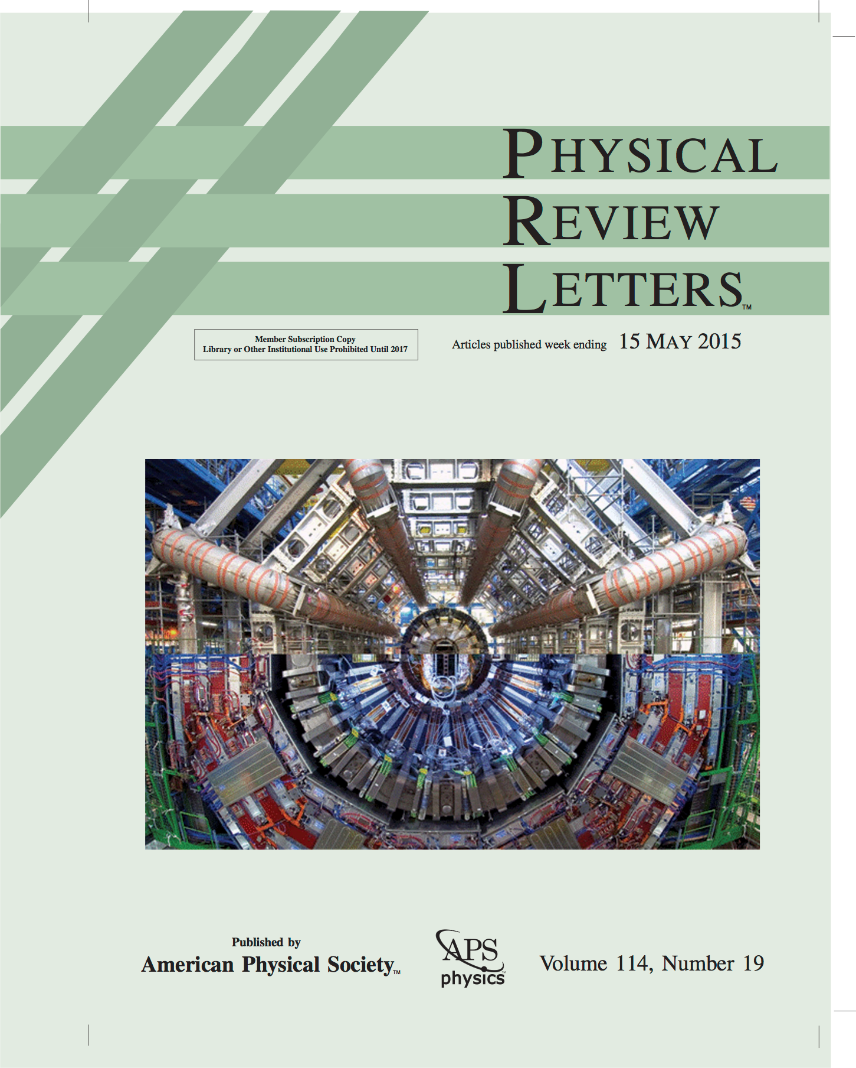
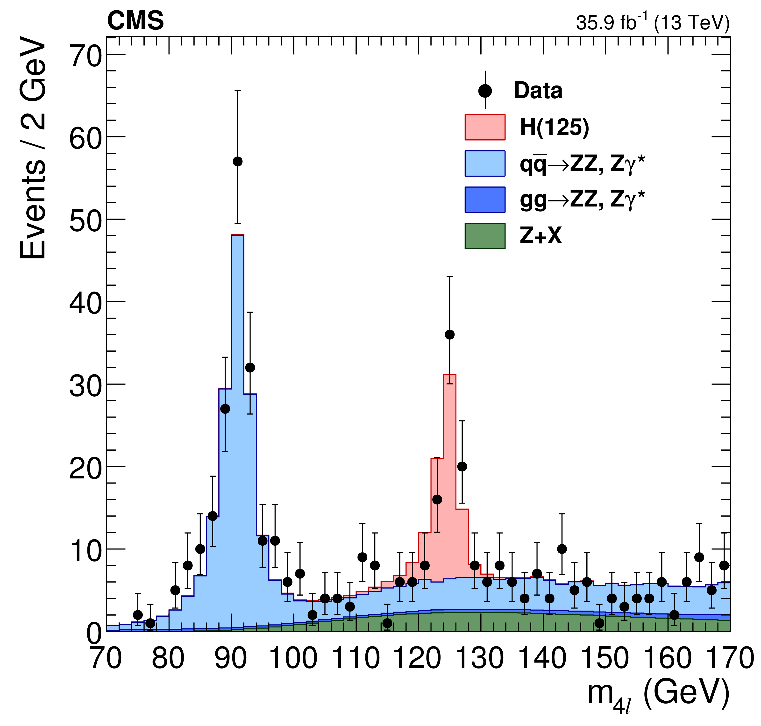
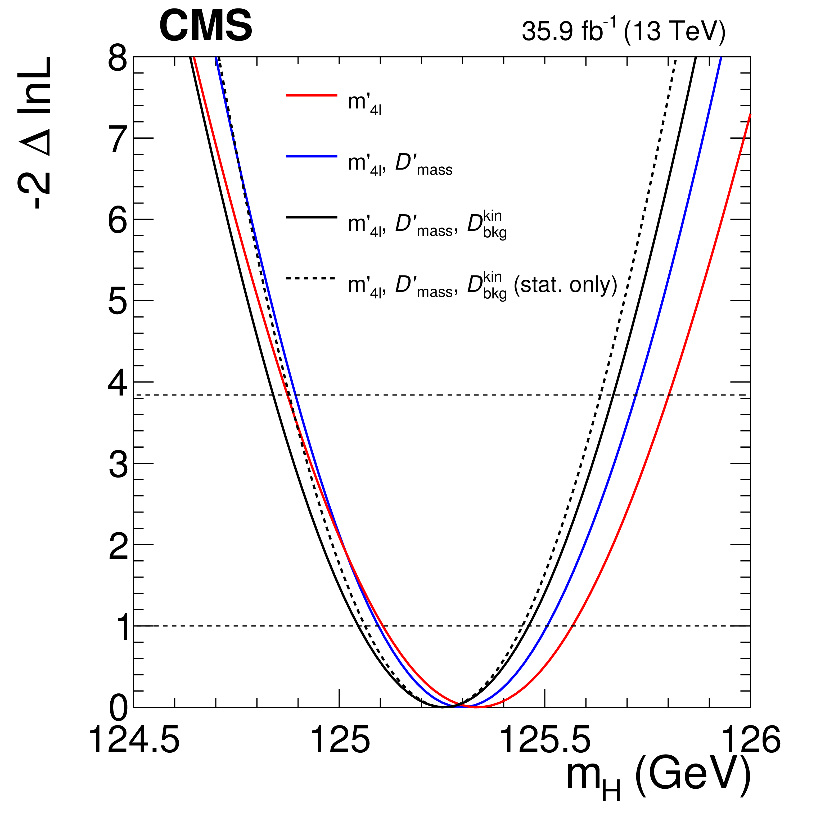
任务4： 希格斯质量精确测量
希格斯质量是标准模型理论中希格斯相关的唯一自由参数
中国组在该课题中起到领导的作用
在4l道提出并实现了包含每个事例不变质量分辨率的三维拟合；在此基础上引入Z质量约束的方案并首先实现这两项技术同时运用，均显著提高测量灵敏度；担任联合分析负责人及多篇文章联系人、编辑
EPJC 75 (2015) 212， PRL 114 (2015) 191803， JHEP 11 (2017) 047
陈明水，成瞳光，R. Plestina，M. Ahmad

Slide 22
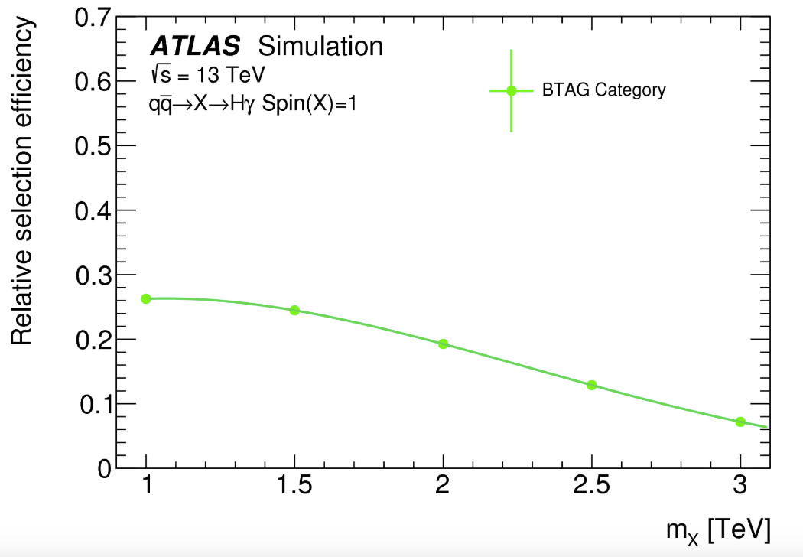
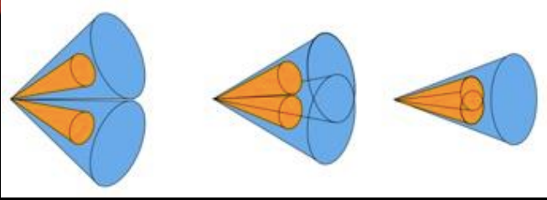
任务5：在H$γ$末态寻找新物理
意义：探索希格斯玻色子内部结构，与寻找其与光子反常耦合。
瓶颈：高能区，希格斯的衰变产物(H->bb)混在一起，效率低。
方案： 课题组梁志均与爱荷华大学合作，提出新方案。
把所有重建与底夸克标定在希格斯的质心系做。
预期成果：
提高希格斯玻色子在高能区的重建效率
提高H$γ$末态寻找新物理的灵敏度
重建效率随能量上升而下降

Slide 23
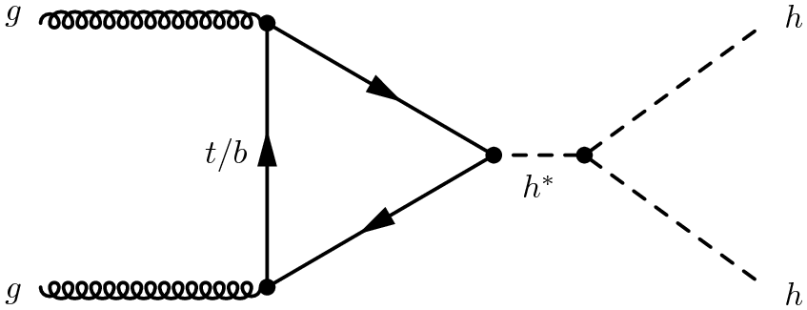
任务6：重希格斯粒子的寻找
选择重希格斯粒子(di-Higgs)衰变到:
双光子和两个W玻色子（WW*γγ）
四个W玻色子(WW*WW*)
难点：本底种类较多，理论研究缺乏
创新路线：
WW*WW*优化选择条件
从数据中估计背景的大小
与理论家合作进行
实施方案：
选择同号电荷双轻子道
针对不同的背景设计不同从数据中估计的办法
将理论的研究应用到ATLAS实验上的寻找
周茂森、章宇、李奇、
张凯栗、方易、方亚泉、
娄辛丑
理论文章：
Phys. Rev. D 89, 115006 (2014)
Phys. Lett. B 755(2016), 509-522
JHEP06 (2018) 090
实验文章：
Phys. Rev. D 92, 092004, 2015

Slide 24
考核指标
在高能前沿精确测量希格斯性质研究方向，团队力争发现和创新：
结合底喷注触发效率的提高和分析方法的改进，实现H→bb衰变道总的显著性超过5倍标准差。
在VBF希格斯物理中完成对其性质的研究，并判断有无超出标准模型的新物理。
在H->ZZ->4l衰变道中完成希格斯截面测量。
对重希格斯粒子的寻找将确定有无超出标准模型重希格斯粒子的迹象，给出最好的排除上限。
在多轻子末态观测ttH，完成对顶夸克汤川耦合性质的直接研究
将在国际核心期刊发表3篇或以上文章高水平的文章

Slide 25
支撑与保障条件
高能所提供Tier2 节点计算和高速数据传输，储存和处理能力可以基本满足LHC 实验的需求。
LHC Run2 取数自2015 年开始 将持续到2021年，提供高质量，大统计量的最高能量前沿对撞数据；新数据为我们进行Higgs 研究，新粒子，新物理寻找提供了实验基础。
本项目依托高能物理研究所、核探测与核电子学国家重点实验室、中科院粒子加速器物理核技术重点实验室。

Slide 26
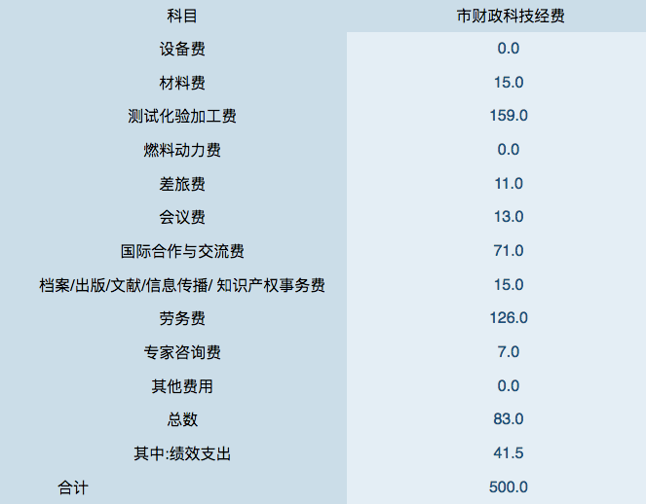
预算

Slide 27
backup

Slide 28
希格斯粒子性质的测量
超出标准模型新物理寻找
任务
$$H→bb性质$$
的研究
𝑯→𝒃𝒃性质
的研究
$通过 H(→$bb)γ$寻找新物理$
通过 𝑯(→bb)γ寻找新物理
通过WW*γγ,WW*WW*寻找重希格斯粒子（di-Higgs）
精确测量VBF $H→γγ$
精确测量VBF 𝑯→𝜸𝜸
$$H→4l性质$$
的研究
𝑯→𝟒𝒍性质
的研究
ttH的研究
课题的任务与目标：
目标：
$H→bb：$研究希格斯粒子的耦合常数等基本性质，精确检验标准模型中电弱对称性破缺的机制。
ttH的研究：利用机器学习等方法对希格斯粒子与顶夸克的耦合作出深入的研究。
VBF $H→γγ：$研究VBF 希格斯粒子的自旋、宇称等性质，确定是否有非标准模型的新物理。
$H→ZZ→4l：测量$希格斯粒子的质量、产生截面及耦合常数等基本性质
重希格斯粒子（Di-Higgs）寻找：通过多变量分析的方法确认有无重希格斯粒子。
$通过 H(→$bb)γ$寻找新物理 ：$通过该末态研究希格斯内部结构，寻找新物理

Slide 29
项目申请人
娄辛丑
国家千人计划专家，研究员，现任中科院高能所实验物理中心主任
中科院“粒子物理前沿卓越创新中心”高能量平台主任
高能所“LHC 实验和 CEPC 培育”主 管科学家
欧洲核子中心 ATLAS 国际实验合作组 ITk 探测器升级指导委员会成员
BESIII 国际合作组执委会成员和机构委员会副主席
CEPC 项目经理
CEPC 经理，完成初步概念设计;
ATLAS ITk 国际执委会成员;完成规划中国六个单位参与 ATLAS 实验探测器 3 次升级工作(2013-2022)
北京谱仪(BESIII)国际合作实验执行委员会(EB)成员; 推动 BESIII 物理课题、加速器和探测器各方面的中长期规划
BESIII机构委员会副主席，领导合作组重大事务决议工作;(5)Zc(3900) BESIII 内部 referee committee chair,为其发现做出了贡献
为高能所建立了像素探测器实验室，组织研究团队，启动先进硅径迹探测器研究
高能所“一三五”规划国际评估小组组长，完成高能所“一三五”规划评估
在欧洲、美国 30 年期间首次发现 Y(4260)，验证双粲粒子事例，初次发现 b 重子和 Bs 介子迹象，主持 Bs 寿命第一次测量;积极参与粒子物理重大发现:标准模型精确验证与测量(OPAL，1990-1994)，中性 B 介子-反介子震荡直接测量 (OPAL，1994)，B 介子中 CP 破坏发现(BaBar， 2001)
Higgs 粒子发现(ATLAS，2012)

Slide 30
展望：宇宙学与暗物质的寻找
暗物质有质量，与上帝粒子有相互作用。
该粒子的研究是研究宇宙学的工具
暗物质存在的证据

Slide 31
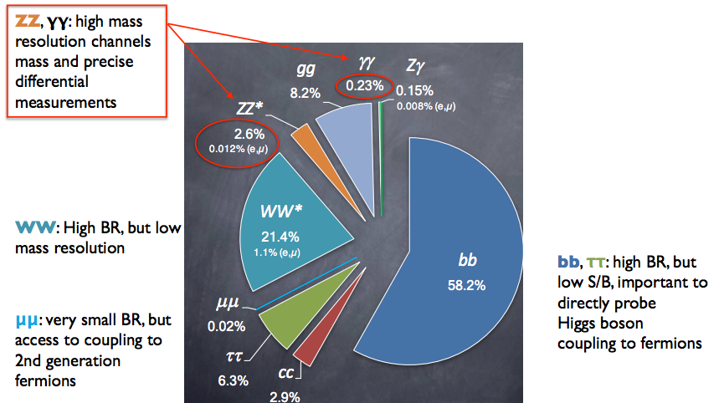
近年的研究进展
质量起源问题完全解决了吗？
到今年初，没有证据表明上帝粒子是电子、夸克等组成世界的质量来源
夸克

Slide 32
质量起源问题
2013年诺贝尔奖： 希格斯粒子的理论与基本粒子的质量起源

Slide 33
总结
希格斯粒子（上帝粒子）是基本粒子的质量来源。
介绍强子对撞机的实验证据
希格斯粒子的研究才刚开始。
开始在宇宙学暗物质研究中起关键作用
未来的应用还未有待探索。

Slide 34
大型强子对撞机上的ATLAS 实验
df

Slide 35
寻找上帝粒子

Slide 36
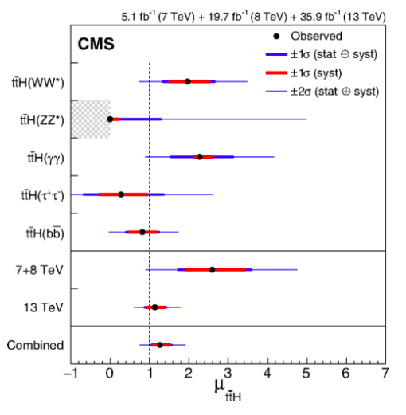
本单位的工作基础 (2)
团队成员在希格斯粒子发现中对双光子，Z Z 道，及统计合并做出突出贡献。
Di-Higgs粒子的寻找、Hγ共振态的寻找、利用四轻子道研究希格斯性质并寻找额外共振态新粒等新物理做出突出贡献。
$$VBF H→γγ$$
$H→$bb
$$ttH$$

Slide 37
矢量波色子(VBF)希格斯(Higgs)产生并衰变到双光子道的研究:VBF H→γγ
研究方向：希格斯粒子性质研究和新物理
的寻找
实现在ATLAS首次观测到希格斯第2大
产生模式VBF Higgs和测量其性质。
可能的相关新物理寻找。
研究内容：通过分析RUN 1和RUN 2 的数据，选择出VBF 希格斯的样本。进而进一步测量VBF Higgs 的产生截面，自旋，宇称等性质。如果这些性质与标准模型的预言有偏差，转入新物理的寻找。
研究方案：VBF 事例特点：两个前向性(forward)喷注，在探测器中心较低的喷注行为(low jet activities in the central region of the detector). 多变量分析方法(Multivariate analysis)能最大限度利用这一特点提高敏感度(sensitivity)。
关键问题：是如何解决对可约背景没有足够的蒙卡(MC)。我们利用数据中用光子的反隔离(reverse-isolation) 区域中的事例。

Slide 38
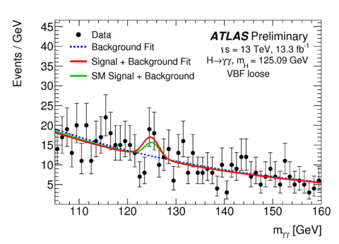
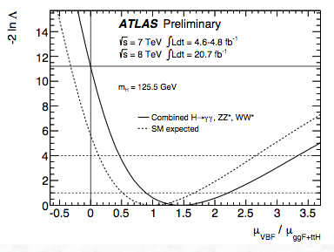
矢量波色子(VBF)希格斯(Higgs)产生并衰变到双光子道的研究:VBF H→γγ
研究基础：高能所团队领导该分析，并已取得阶段性成果
在RUN1观测到125.5GeV的证据(3.3σ)，其中H→γγ贡献2.5σ。
在RUN2至2017年夏天数据，观测信号强度是标准模型预言的2.24倍：
预期的目标及可能达到水平：
利用RUN2的10倍于RUN1数据可以在ATLAS实现VBF希格斯粒子首次观测。
根据现有的结果，略有超出标准模型的迹象。
无论首次观测或发现超出标准模型的新物理都将是世界一流物理结果。
RUN1
3.3σ evidence
RUN2：2016夏
Phys.Lett.B 726(2013),pp.88-119
Phys. Rev.D 90,112015(2014)

Slide 39
利用多轻子末态以及双底夸克末态测量希格斯和顶夸克的耦合
研究方向：希格斯粒子性质实验研究
研究内容：
在实验上确定ttH多轻子末态以及双底夸克末态产生过程；
对产生截面进行精确测量；
直接测量希格斯粒子和费米子的耦合常数。
研究方案：
研究轻子孤立化鉴别方案，提高轻子鉴别效率；
在丢失2个中微子的末态中重建希格斯质量，压低本底；
改进底夸克喷注的鉴别效率，压低来自于轻夸克喷注的本底；
研究新的区分变量，寻找最佳的运动学多变量鉴别。
关键问题：
本底主导的末态中对各种本底的压制和估计，希格斯粒子质量重建的困难, 多变量分析的优化。
研究基础：
高能所团队从2005年开始就参与ttH可行性研究，并在多个末态分析中做出显著性贡献；
团队成员有多年顶夸克以及希格斯粒子相关物理研究经验，有助于更好研究本底。
预期的目标及可能达到水平：
利用Run 2数据预计能够在实验上确定ttH多轻子末态以及双底夸克末态的产生过程，精确测量产生截面，测量希格斯粒子与顶夸克的耦合常数。
从而检验LHC上发现的希格斯粒子是否为标准模型的希格斯粒子

Slide 40
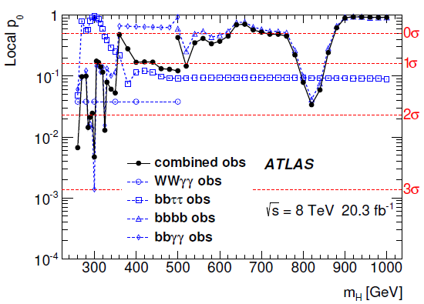
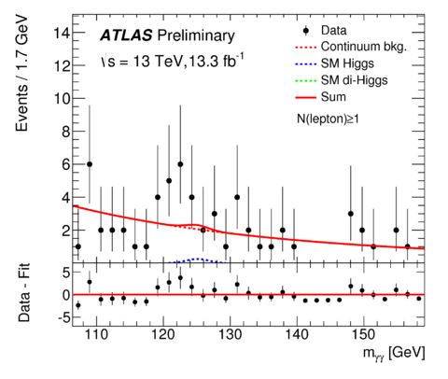
超出标准模型的重希格斯粒子研究
研究方向: 寻找超出标准模型的新物理。
研究内容：通过分析RUN 2 的数据，选
择重希格斯衰变到希格斯粒子和标量子并
进一步衰变到双光子和两个W玻色子或四
个W玻色子。
研究方案：
对WWγγ采用W全轻子和半轻子衰变的子；
WWWW采取同号轻子加上多喷注末态来有效压低背景。
关键问题：是在统计比较低的情况下如何对背景的
贡献进行估测；我们采取各种数据驱动的方法来估测。
研究基础：
我们原创性提出了WWγγ分析
(Phys. Lett. B, 755 (2016) 509-52)。
在以为我们为主导ATLAS的RUN1重希格斯研究观测到2.5σ.
(Phys. Rev. D 92, 092004 (2015))。
预期的目标及可能达到水平：
利用RUN2数据有可能观测到重希格斯粒子的信号或在一定相空间进行排除。
如果发现重希格斯粒子将打开新粒子一扇窗口，可能引发一系列新发现。
RUN1
RUN2：2016夏

Slide 41
利用四轻子末态寻找希格斯反常耦合性质
研究方向：希格斯粒子性质实验研究
研究内容：
利用四轻子末态寻找希格斯反常耦合迹象
研究方案：
研究寻找最佳的运动学多变量鉴别，提高不同模型希格斯粒子鉴别灵敏度和反常耦合测量精度。
研究信号与本底之间以及不同种类希格斯粒子之间的干涉效应，提高分析准确度。
关键问题：
各中新物理模型中希格斯粒子性质的蒙卡模拟，理论校验，这方面将与理论家密切合作。
研究基础：
在CMS RUN1分析中，高能所团队完成了三个独立分析之一。
团队成员在该末态干涉效应上曾做过深入研究。
预期的目标及可能达到水平：
利用Run 2数据预计能够将分析灵敏度提升到10%的精度，显著提高检验不同新物理模型的能力。

Slide 42
支撑与保障条件
高能所提供Tier2 节点计算和高速数据传输，储存和处理能力可以基本满足LHC 实验的需求。
LHC Run2 取数自2015 年开始 将持续到2021年，提供高质量，大统计量的最高能量前沿对撞数据；新数据为我们进行Higgs 研究，新粒子，新物理寻找提供了实验基础。
本项目依托高能物理研究所、核探测与核电子学国家重点实验室、中科院粒子加速器物理核技术重点实验室。

Slide 43
任务
$$H→bb性质$$
的研究
𝑯→𝒃𝒃性质
的研究
$通过 H(→$bb)γ$寻找新物理$
通过 𝑯(→bb)γ寻找新物理
通过WW*γγ,WW*WW*寻找重希格斯粒子（di-Higgs）
ttH的研究
精确测量VBF $H→γγ$
精确测量VBF 𝑯→𝜸𝜸
课题的任务与目标：
目标：
精确测量希格斯玻色子性质
利用希格斯玻色子寻找新物理

Slide 44
任务1： 希格斯玻色子主要衰变道（H->bb)
意义： 底夸克对是希格斯玻色子的最主要衰变，急要精确测量。
主要挑战： 背景是信号的一万倍以上，提高信噪比

Slide 45
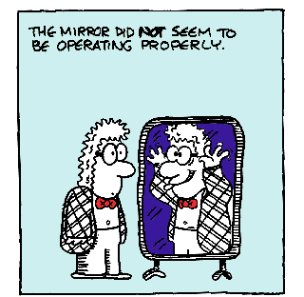
任务4：测量希格斯玻色子性质
在双光子与ZZ末态，精确测量希格斯玻色子CP对称性
希格斯的耦合常数是否实数
如该耦合有虚部，那么CP对称性会破坏
研究方案：
利用运动学多变量鉴别，与干涉效应，提高分析准确度。
预期目标：
确定是否有非标准模型的新物理.
$$H→ZZ$$

Slide 46
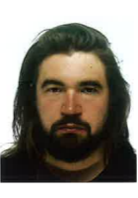
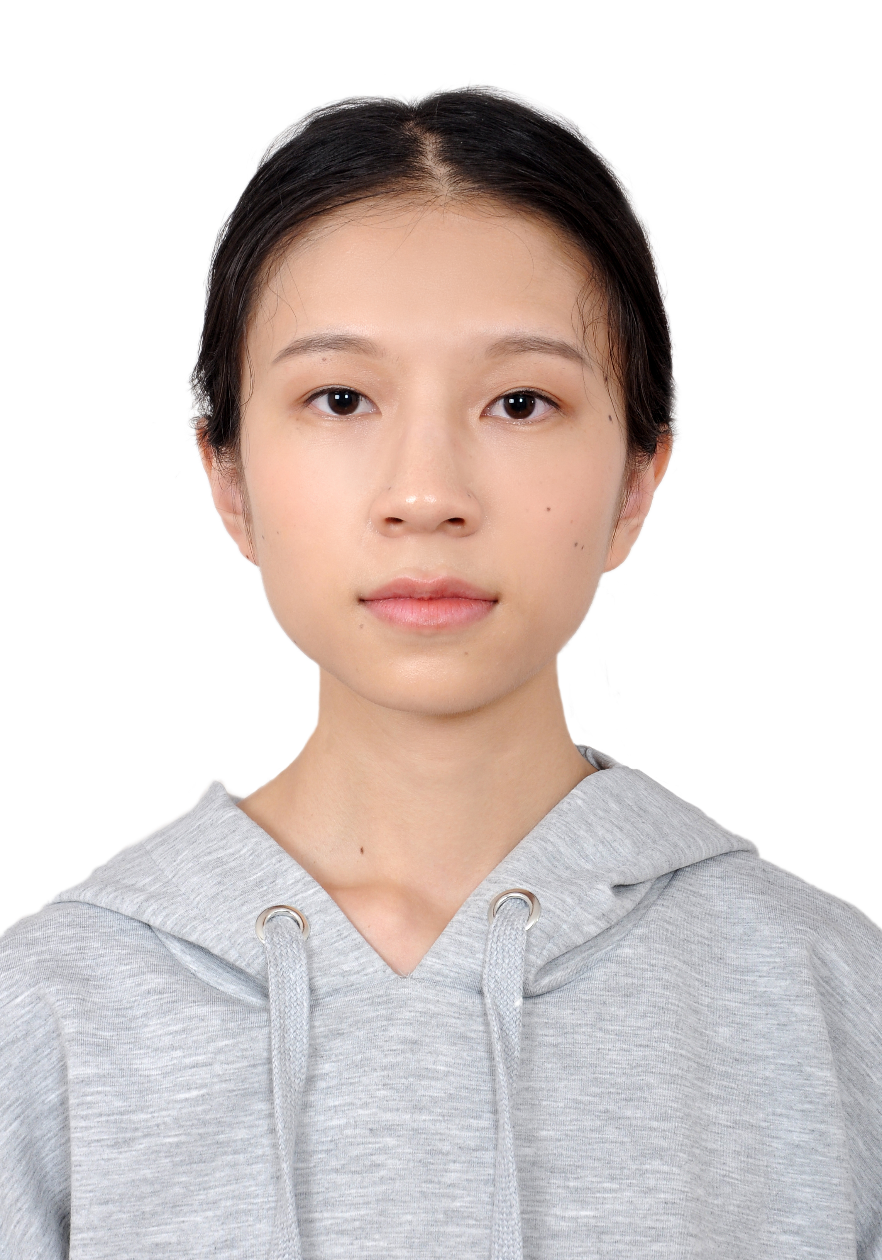
For other uses
王峰
Duncan Leggat
彭娜 PhD
2个博士后； 1个博士生

Slide 47
任务5：在双希格斯末态研究其自耦合与找新物理
希格斯玻色子的质量来源其自耦合。
该研究对宇宙学非常重要：宇宙形成机制的与真空稳定性
未来20-50年，高能量前沿的主要研究目标
研究内容：
利用双希格斯玻色子末态，研究其自耦合与找新物理（重玻色子）
研究方案：
WWgg采用W全轻子和半轻子衰变
WWWW采取同号轻子加上多喷注末态来有效压低背景。

